Slide 1
扇形统计图
扇形统计图的应用
冀教版 数学 六年级 上册
WWW.PPT818.COM

Slide 2
1.结合具体事例，经历读统计图、分析数据信息、提问题并解答问题的过程。
2.能读懂生活中的统计图，能解答和统计信息有关的问题，尝试自己提出问题并解答。
3.愿意从报纸、杂志和互联网收集扇形统计图，感受统计图在交流和传递数据信息中的直观性和广泛性。

Slide 3
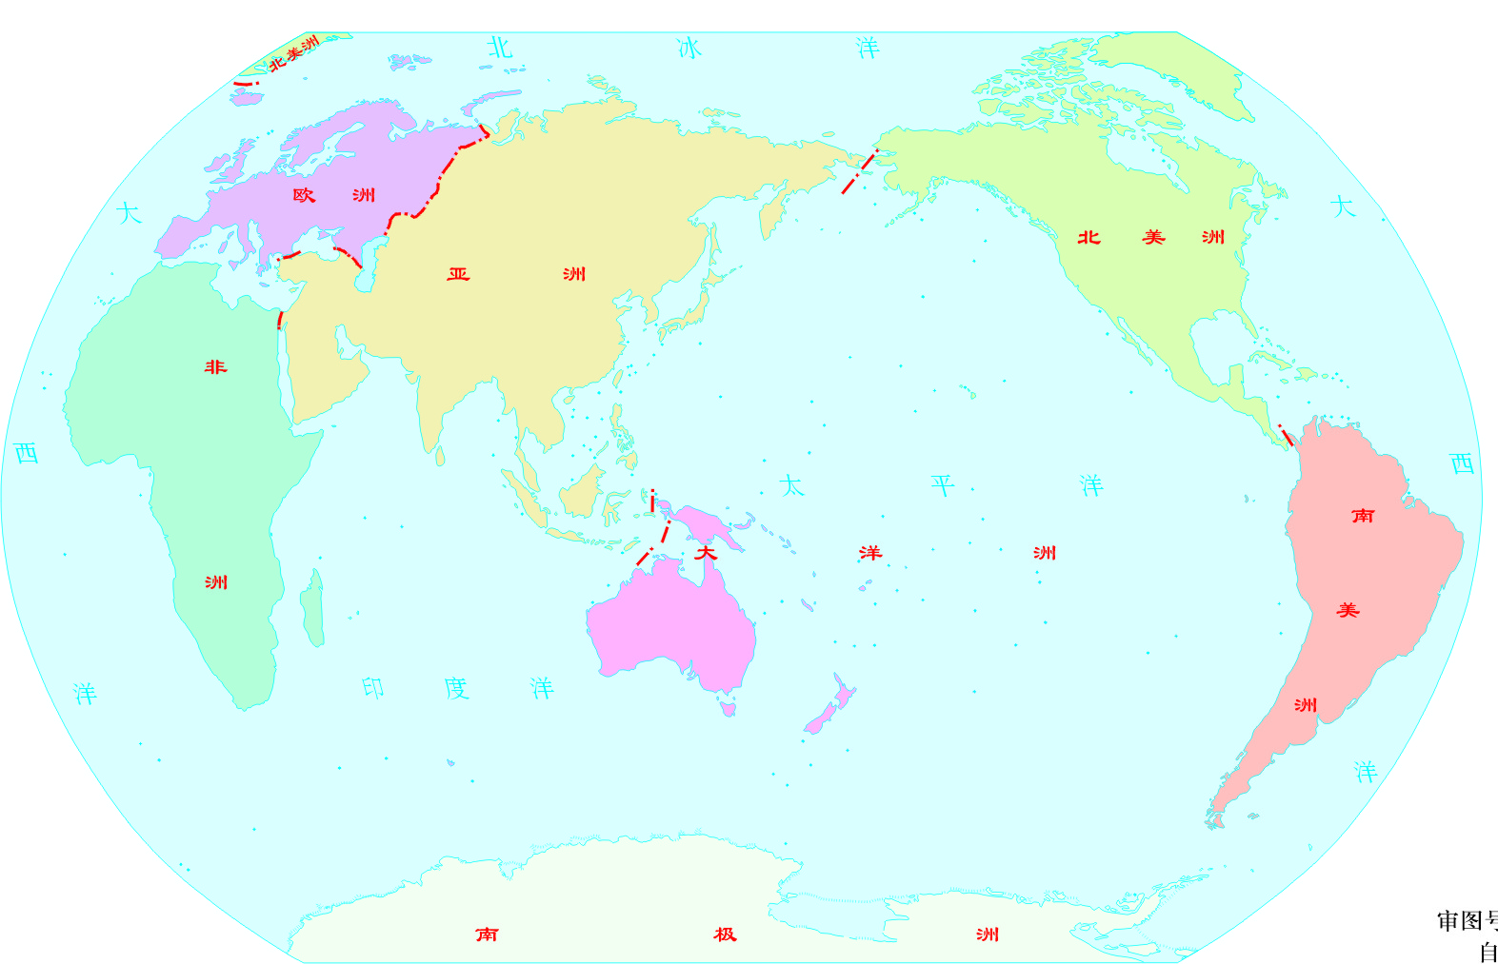
地球上的陆地分为七大洲，古人在很早以前就为世界七大洲取下了名字，其中的任何一个洲，都是根据它所处的位置而定的。
你知道中国在哪个洲吗？

Slide 4
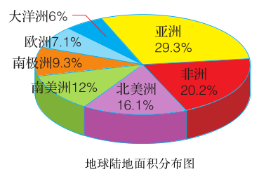
地球上的陆地分为七大洲，各洲的面积分布如下：
（1）图中各个扇形分别表示什么？
（2）全世界七个大洲中，哪个洲的面积最大？

Slide 5
（3）哪两个洲的面积之和接近地球陆地总面积的一半？
亚洲和非洲的面积之和接近地球陆地总面积的一半。
（4）你能从图中知道各个洲的面积分别是多少吗？为什么？
图中没有给出地球陆地总面积，不能从统计图中知道各个洲的面积是多少。

Slide 6
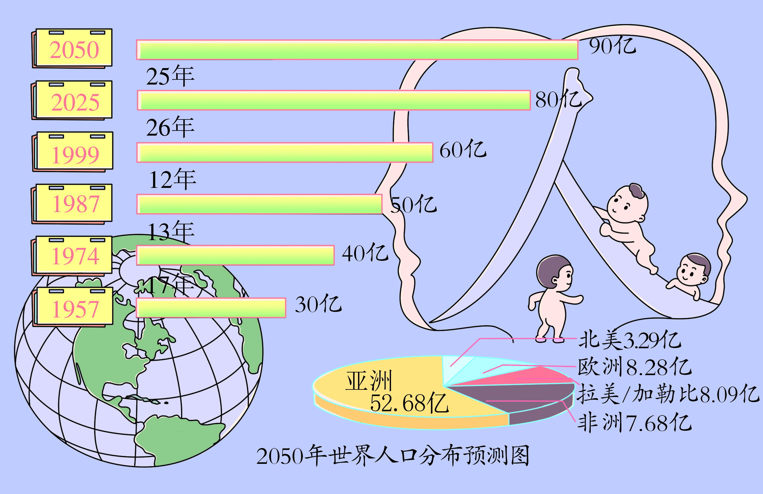
到2050年，预计世界人口总数将达到90亿。
陆地分布图上地球分为7个洲，为什么人口分布图上只有5个洲呢？
大洋洲居住人口很少，地图中无法显示；南极洲没人居住在陆地。

Slide 7
根据上页的统计图，回答下面的问题。
（1）到2050年，亚洲人口将达到多少亿？占世界总人口的百分之几？
52.68÷90≈58.5%
到2050年，亚洲人口将达到52.68亿，占世界总人口的58.5%。

Slide 8
（2）到2050年，非洲人口将占世界人口的百分之几？
17.68÷90≈19.6%
你还能提出什么问题？
答：非洲人口将占世界人口的19.6%。
（3）2050年世界人口将比1999年增加多少？
（90-60）÷60
=30÷60
=50%
答：2050年世界人口将比1999年增加50%。

Slide 9
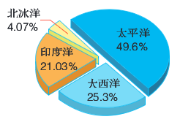
1
海洋面积约占地球面积的70%，地球上四大洋的面积分布如下。
（1）哪个大洋的面积约占海洋面积的$\frac{1}{2}$？
太平洋
（2）太平洋的面积约是17967.9万平方千米，地球上海洋的面积大约是多少万平方千米？
地球上四大洋面积分布图
17967.9÷49.6%≈36225.6（万平方千米）
答：地球上海洋的面积大约是36225.6万平方千米。

Slide 10
2
（1）乒乓球、排球、足球、篮球4项球类活动中，哪一项球类运动能够获得全班近$\frac{1}{4}$ 的支持率?
从图中可以看出足球运动能够获得全班近$\frac{1}{4}$的支持率
其他
排球
18%
篮球
16%
（2）若全班人数为50人，体育委员组织一次排球比赛，估计会有多少人积极参加比赛?
足球
24%
乒乓球
32%
参加排球比赛人数：50×18%=9（人）
答：会有9人积极参加比赛。

Slide 11
3
六年级学生进行“我最喜欢的文艺节目”小调查，结果如图。
六年级学生最喜欢的文艺节目情况统计表
相声
10%
其他
30%
杂技
15%
小品
20%
歌曲
25%
（1）已知喜欢小品的有60人，六年级有多少人？
60÷20%=300（人）
答：六年级有300人。

Slide 12
3
六年级学生进行“我最喜欢的文艺节目”小调查，结果如图。
六年级学生最喜欢的文艺节目情况统计表
相声
10%
其他
30%
杂技
15%
小品
20%
歌曲
25%
（2）请提出一个用百分数解决的问题，并对问题进行解答。
六年级学生中喜欢歌曲的人数有多少？
300×25%=75（人）
答：六年级学生中喜欢歌曲的人数有75人。

Slide 13
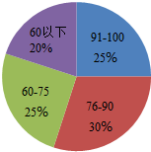
4
在小学数学考试中，我们规定：90分以上的评定等级为“优秀”；76分-90分的评定等级为“良好”；60-75分的评定等级为“及格”；60分以下的评定等级为“不及格”。某校对六年级300名学生数学考试作一次调查，在某范围内的得分率如图所示，则评定等级为“良好”以上的一共有多少人？
300×（25%+30%）
=300×55%
=165（人）
答：评定等级为“良好”以上的一共有165人。

Slide 14
根据扇形统计图不但可以进行计算和提问，还可以进行预测。
读扇形统计图
已知总数量以及部分数量占总数量的百分比，求部分数量，可以用乘法计算。

Slide 15
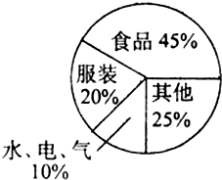
1
3月份生活开支情况统计如下图，水、电、气费支出200元，则食品支出多少元？服装支出多少元？
200÷10%=2000（元）
2000×45%=900（元）
2000×20%=400（元）
答：食品支出900元，服装支出400元。

Slide 16
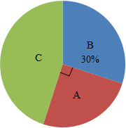
2
如图用A代表90公顷的土地，那C代表的是多少公顷土地？
（90÷25%）×（1-25%-30%）
=360×45%
=162（公顷）
答：C代表的是162公顷土地。

Slide 17
3
民族小学对图书馆的书分成3类，A表示科技类，B表示科学类，C表示艺术类，所占的百分比如图所示，如果该校共有艺术类595册，则图书馆共有多少册？
595÷（1-28%-65%）
=595÷0.07
=8500（册）
C
B
28%
A
65%
答：图书馆共有8500册。

Slide 18
4
帅帅家每月约产生50千克垃圾，废纸张和废旧金属为可回收垃圾，其中可回收垃圾有多少千克？不可回收垃圾有多少千克？
日常生活垃圾成分统计图
可回收垃圾： 50×（33%+21%）
=50×54%
=27（千克）
废纸张
33%
食品残渣
34%
废旧金属
21%
危险垃圾
12%
不可回收垃圾： 50-27=23（千克）
答：其中可回收垃圾有27千克，不可回收垃圾有23千克。

Slide 19
5
如图是小丽家12月份生活支出情况统计图。如果小丽家这个月的总支出是2000元，请你计算服装和水电气一共支出了多少元。
2000×（10%+10%）
=2000×20%
=400（元）
赡养老人
16%
食品
36%
水电气
10%
文化
20%
服装
10%
其他
8%
答：服装和水电气一共支出了400元。

Slide 20
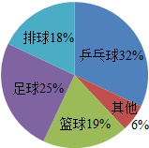
6
如图是某校六年级同学最喜欢的运动项目统计图。
（1）从图中可看出，喜欢（ ）运动的人数最多。
（2）喜欢足球运动的同学比喜欢排球运动的多（ ）%。
（3）喜欢篮球运动的同学有38人，全年级喜欢运动的同学有多少人？
乒乓球
7
38÷19%=200（人）
答：全年级喜欢运动的同学有200人。

